Slide 1
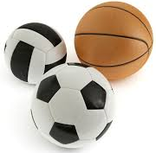
ΤΑ ΘΕΤΙΚΑ ΤΟΥ ΑΘΛΗΤΙΣΜΟΥ
Εργασία του Αντώνη Τουλούπη.
Όμιλος φυσικής αγωγής.

Slide 2
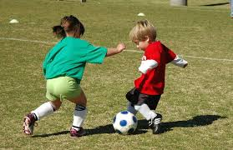
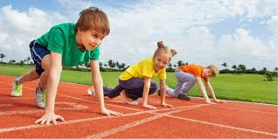
Ο αθλητισμός είναι κάτι πολύ καλό για την υγεία ενός ανθρώπου. Ένας άνθρωπος που δεν αθλείται αρκετά μπορεί να εμφανίσει προβλήματα στην υγεία του, όπως η παχυσαρκία. Επίσης, η άθληση του σώματος συμβάλλει πάρα πολύ στην ανάπτυξη ενός παιδιού. Έτσι, αν ένα παιδί δεν αθλείται μπορεί να χρειαστεί να αντιμετωπίζει σε όλη του τη ζωή το πρόβλημα της παχυσαρκίας.

Slide 3
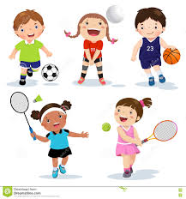
Ο αθλητισμός είναι ένας τρόπος για να περνάει κάποιος τον χρόνο του δημιουργικά χωρίς να κάνει κακό στον εαυτό του ή να βλάπτει την υγεία του (π.χ. όπως γίνεται όταν βλέπει κανείς τηλεόραση) αλλά ωφελώντας τον εαυτό του πάρα πολύ. Επίσης, με τον αθλητισμό, κάποιος άνθρωπος μπορεί να βρει το ταλέντο του και να αξιοποιήσει τις ικανότητές του.

Slide 4
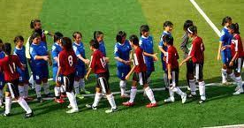

Ο αθλητισμός είναι επίσης και ένας τρόπος για να φτιάξει κάποιος την συμπεριφορά του και να γίνει πιο ευγενικός με τους άλλους ανθρώπους. Αυτό γίνεται όταν για παράδειγμα συγχαίρει τους αντιπάλους του είτε έχασε από αυτούς είτε τους κέρδισε σε κάποιον αγώνα.

Slide 5
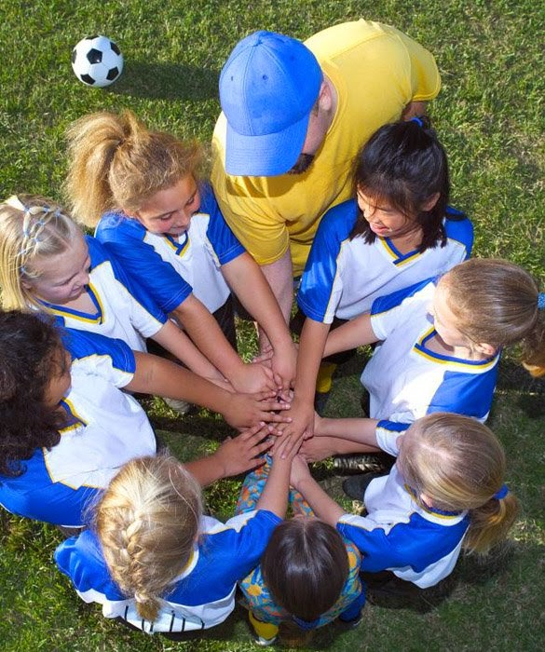
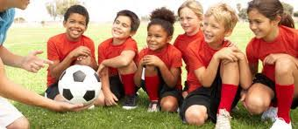
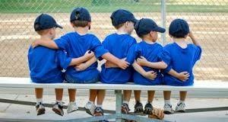
Όταν ένας άνθρωπος είναι μέλος μιας ομάδας (ποδοσφαίρου/μπάσκετ) μπορεί να αναπτύξει φιλία με ένα άλλο μέλος της ομάδας κι έτσι να γίνουν δύο άτομα φίλοι μέσα από μια αθλητική ομάδα.

Slide 6
ΠΗΓΕΣ
https://www.google.com/search?q=%CF%84%CE%B1+%CE%B8%CE%B5%CF%84%CE%B9%CE%BA%CE%B1+%CF%84%CE%BF%CF%85+%CE%B1%CE%B8%CE%BB%CE%B7%CF%84%CE%B9%CF%83%CE%BC%CE%BF%CF%85&tbm=isch&source=lnms&sa=X&ved=0ahUKEwjIoKS88rHhAhWKl4sKHavwAn8Q_AUICygC&biw=1280&bih=606&dpr=1.5

